Slide 1
TEKNIK CETAK
M7
CETAK TINGGI
(CUKIL LINOLIUM/ MDF) 3
.
TEKNIK CETAK
DOSEN
Ganjar Miftahuddin, M.Ds

Slide 2
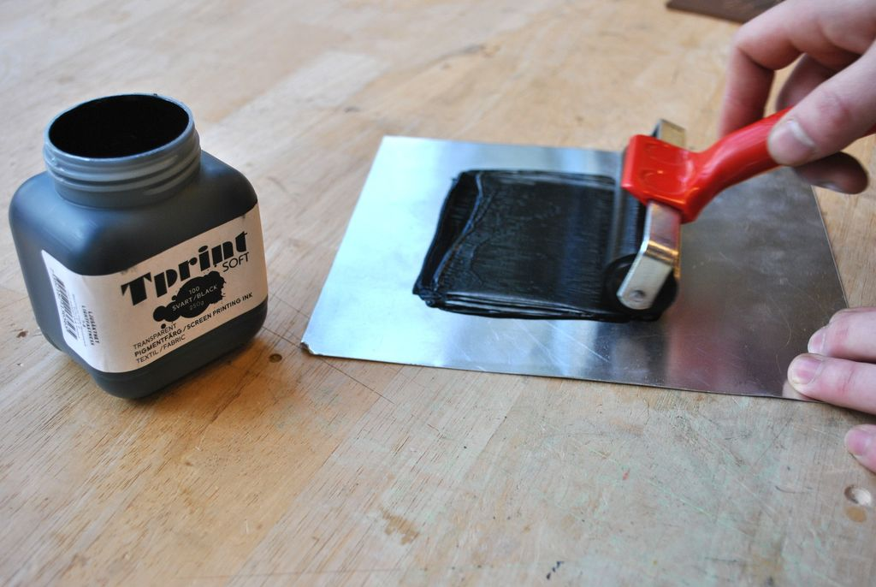
TEKNIK CETAK
CARA CETAK
Jika kalian mengecat menggunakan roll kalian bisa lihat video pada materi sebelumnyapada materi ke-6
Jika kalian mengecat tampa roll kalian bisa mengecatnya sperti menggunakan stamp.
Sediakan alas untuk cat (bahan yg tidak menyerap air seperti plastic atau plat besi dan lain-lain).
Ratakan bagian cat pada permukaan alas (seperti halnya menggunakan roll) ingat cat jangan sampai kering.
Setelah itu tempelkan linocut yg sudah di cukil ke alas yang sudah ada catnya lalu d tekan agar cat menempel pada linocut (prosesnya seperti cat stamp).
Setelah linocut memiliki cat di permukaannya langsung kalian tempelkan pada kertas yang telah di siapkan dan tekan linocut agar cat menempel pada kertas.

Slide 3
TEKNIK CETAK
BRIF FORMAT PENGUMPULAN
AKHIR KARYA MINGGU KE-8 (UTS)
DOSEN
Ganjar Miftahuddin, M.Ds

Slide 4
TEKNIK CETAK
FILE PDF
Ukuran /format A4
Guanakan kertas sketchbook
Susunan halaman sbb:
Hal. 1 : Cover/Sampul (Bebas, buat sekeren mungkin wajib ada kelas,NIM, & nama)
Hal. 2-4 : Foto hasil akhir stamp (dalam berbagai angle. 1 foto = 1 halaman full)
Hal. 5-6 : Foto Proses Pembuatan (dalam berbagai proses. 1 foto = 1 halaman full)
Hal. 7 : Foto/Scan Sketsa (jangan buram, noise, lowres, bocor ada bayangan)
Hal. 8 : Foto asli fauna
Buat layout halaman yang rapih (tidak asal telpel foto karya & foto 1 ukuran yg sama pada setiap halaman)
Buat dalam 1 file PDF dgn format : Kls_NIM_Nama.
Maks. Berat file 5 MB. Gunakan Compressed jika perlu.
Pengumpulan dilakukan di grup kelas pada jam UTS MK. Teknik Cetak

Slide 5
TEKNIK CETAK
Perhatikan kerapihan dalam membuat karya dan dan di harapkan jangan membuat karya dengan asal-asalan karena tugas ini adalah tugas UTS
DOSEN
Ganjar Miftahuddin, M.Ds

Slide 6
TEKNIK CETAK
TERIMAKASIH
DOSEN
Ganjar Miftahuddin, M.Ds

